Slide 1
«Система работы учителя математики по формированию функциональной математической грамотности школьников (подготовке к исследованию ПО МОДЕЛИ PISA)»
Бурмистрова Елена Юрьевна, учитель математики высшей квалификационной категории
МАОУ Абатская СОШ №1

Slide 3
ОСЕНЬ
2023
исследование по модели PISA
ТЮМЕНСКАЯ ОБЛАСТЬ

Slide 4
ЧТО ТАКОЕ «МАТЕМАТИЧЕСКАЯ ГРАМОТНОСТЬ»?
Математическая грамотность – способность индивидуума формулировать, применять и интерпретировать математику в разнообразных контекстах.
Включает в себя математические рассуждения, использование математических понятий, процедур, фактов и инструментов для описания, объяснения и предсказания явлений.
Помогает людям понять роль математики в мире, высказывать хорошо обоснованные суждения и принимать решения, которые должны принимать конструктивные, активные и размышляющие граждане.
Математическая грамотность – умение применять математические инструменты в процессе решения практико-ориентированных и контекстных задач

Slide 5
МЕСТО МАТЕМАТИЧЕСКОЙ ГРАМОТНОСТИ В СИСТЕМЕ ФУНКЦИОНАЛЬНОЙ ГРАМОТНОСТИ
Функциональная грамотность
Математическая грамотность
Естественно-научная грамотность
Читательская грамотность
Финансовая грамотность
Глобальные компетенции
Креативное мышление

Slide 6
СТРУКТУРА ОЦЕНКИ МАТЕМАТИЧЕСКОЙ ГРАМОТНОСТИ
Структура оценки
Математическое содержание
Контекст,
в котором представлена проблема
Когнитивные процессы (составляющие интеллектуальной деятельности)
- Изменения и зависимости (алгебра)
- Пространство и форма (геометрия)
- Неопределенность и данные (ТВ и статистика)
- Количество (арифметика)
- Личная жизнь – Мир человека
- Общественная жизнь – Мир социума
- Образование/профессиональная деятельность – Мир профессий
- Научная деятельность – Мир науки
- Формулировать ситуацию математически - Применять математические понятия, факты, процедуры - Интерпретировать, использовать и оценивать результаты - Рассуждать

Slide 7
СИСТЕМА ДЕЯТЕЛЬНОСТИ УЧИТЕЛЯ ПО ФОРМИРОВАНИЮ МАТЕМАТИЧЕСКОЙ ГРАМОТНОСТИ ВКЛЮЧАЕТ
Формирование программы подготовки, организация кружковых внеурочных занятий по направлению «Решение контекстных и практико-ориентированных задач с применением математических методов»;
Определение стартового уровня в начале учебного года.
Обучение учащихся внимательному чтению и неукоснительному выполнению инструкций в задании.
Систематическая работа с заданиями из различных источников во время уроков и во внеурочное время (включение в практическую часть уроков математики заданий на обобщения и систематизацию знаний и комплексного применения знаний задач формата PISA, ВПР, ОГЭ №№1-5 для учащихся 5-9 классов);
Тренировка учащихся на постепенное увеличение объема и сложности заданий, на скорость выполнения заданий, на поиск оптимальных путей решения задач.
Диагностика уровня подготовки. Ведение мониторинга успешности, корректировка пробелов обучающихся по темам.
Ведение групповых и индивидуальных консультаций по вопросу формирования математической грамотности по заданиям разного уровня;
Вебинары, курсы по данному направлению. Обмен опытом на ШМО, РМО учителей математики. Создание банка заданий, формирующих и оценивающих уровень математической грамотности учащихся.

Slide 8
ФОРМЫ ИСПОЛЬЗОВАНИЯ В ОБРАЗОВАТЕЛЬНОМ ПРОЦЕССЕ
На уроках – практикумах, уроках решения «реальных задач»
уроках исследованиях, уроках вне аудитории
На кружках внеурочной деятельности (Математика «+», Реальная математика, Функциональная грамотность)
На предметном курсе «Математическая грамотность» в 5-6 классах
На уроках с компьютерной поддержкой («Цифровая школа Учи.ру», работа в РЭШ)
На групповых и индивидуальных консультациях

Slide 9
ПРОГРАММЫ КРУЖКОВ, ПРЕДМЕТНЫХ КУРСОВ
Предметный курс «Математическая грамотность»5а,6а класс
Кружок «Математика «+», 6а класс
Кружок «Функциональная грамотность», 5а класс
Кружок «Реальная математика», 8б класс

Slide 10
ПРИМЕНЯЕМЫЕ ТЕХНОЛОГИИ

Slide 11
ФОРМИРУЮ МАТЕМАТИЧЕСКУЮ ГРАМОТНОСТЬ НА УРОКАХ МАТЕМАТИКИ ЧЕРЕЗ:
Функциональ-ная математическая грамотность
решение заданий из банка заданий Института стратегии развития образования:
http://skiv.instrao.ru/bank-zadaniy/matematicheskaya-gramotnost/
решение заданий на платформе Учи.ру
проведение исследователь-ских работ, в т.ч. уроки вне аудитории
проведение диагностики сформирован-ности математической грамотности на платформе:
https://fg.resh.edu.ru/
контроль с помощью карточек интернет – приложения Рlicker
решение составленных мной и детьми задач
решение заданий из сборников, кимов ОГЭ, ЕГЭ, ВПР

Slide 12
Учение в общении, или учебное сотрудничество (задания на работу в парах, группах)
Создание учебных ситуаций, инициирующих учебную деятельность учащихся, мотивирующих на учебную деятельность и поясняющих смысл этой деятельности
Поисковая активность - задания поискового характера, учебные исследования, проекты
Приобретение опыта (разрешение проблем, принятие решений)
Оценочная самостоятельность (задания на само- и взаимопроверку)
ЭФФЕКТИВНЫЕ ПЕДАГОГИЧЕСКИЕ ПРАКТИКИ

Slide 13
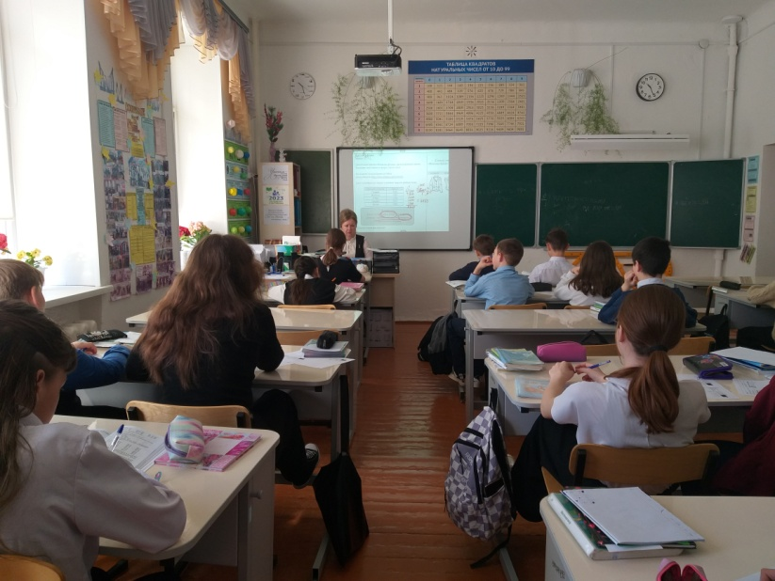
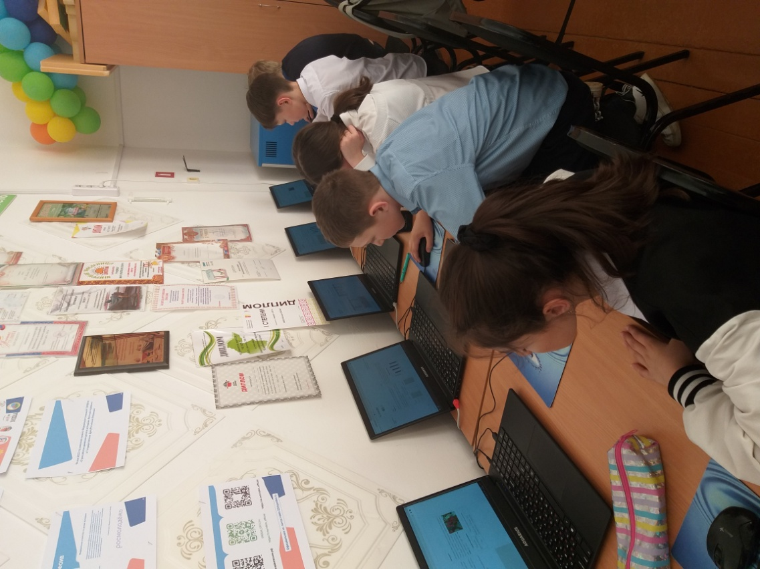
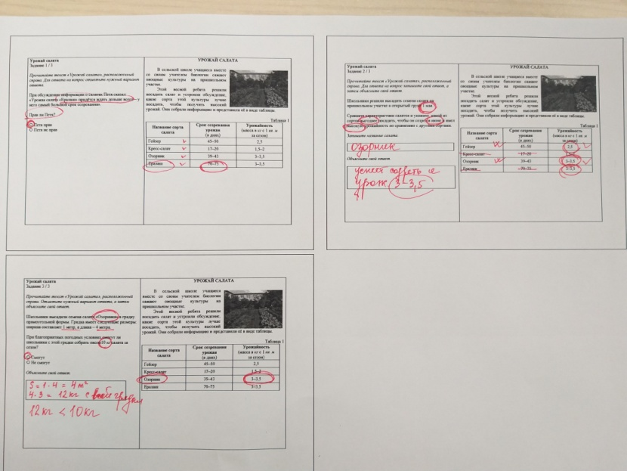
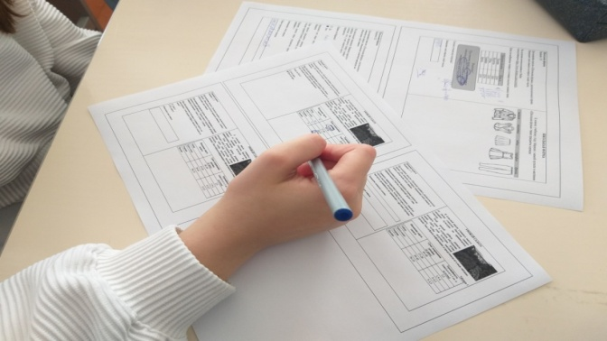
«БАНК ЗАДАНИЙ ИСРО, РАБОТА В РОССИЙСКОЙ ЭЛЕКТРОННОЙ ШКОЛЕ»
Предварительно разбирается решение заданий из банка заданий Института стратегии развития образования: http://skiv.instrao.ru/bank-zadaniy/matematicheskaya-gramotnost/ (задания детям распечатываются, учитель объясняет решение с помощью документ- камеры).
Провожу диагностику сформированности математической грамотности на платформе: https://fg.resh.edu.ru/ в компьютерном классе.

Slide 14
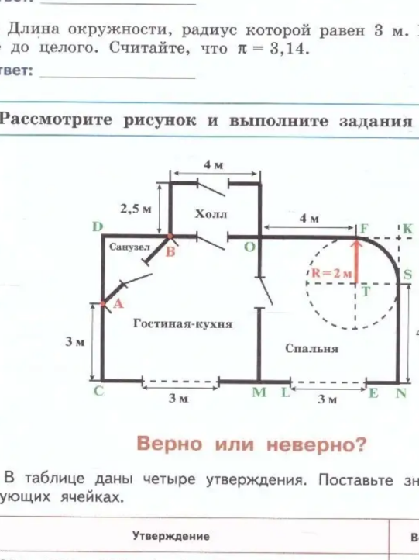
СБОРНИКИ ЭТАЛОННЫХ ЗАДАНИЙ PISA

Slide 15
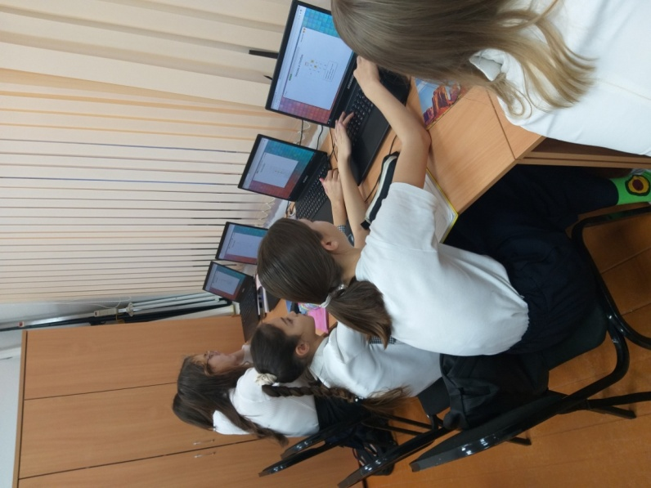
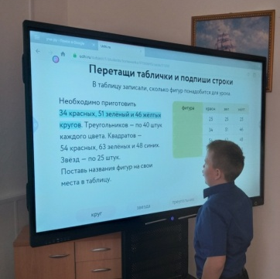
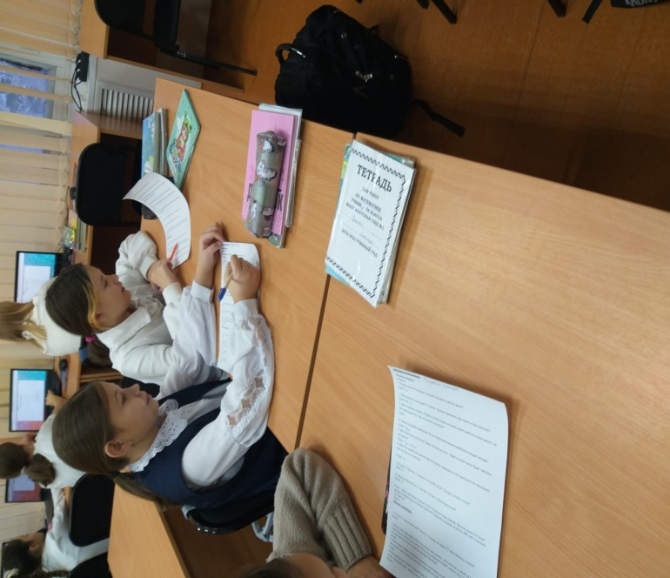
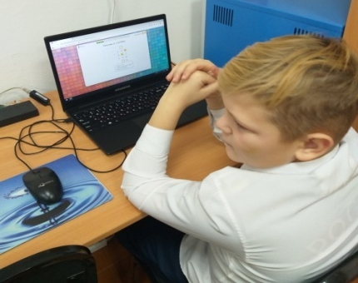
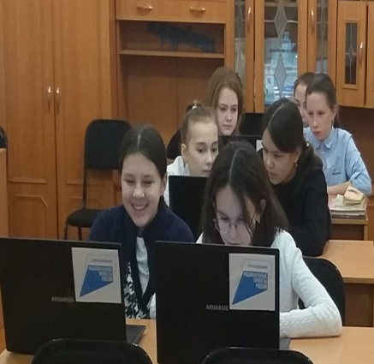
ЦИФРОВЫЕ УРОКИ В РАМКАХ «ЦИФРОВОЙ УЧИ.ШКОЛЕ»
Основная цель: систематическое решение реальных жизненных задач.
Делю класс на две группы:
- Первая половина класса самостоятельно работает за компьютерами, выполняя задание, которое учитель заранее для них создал. Ученики работают в своем темпе, система анализирует их действия, при возникновении сложностей дает подсказки.
- Работаю со второй группой по запланированной теме на станции 2.
Через 10–12 минут меняю группы местами. Теперь вторая половина класса самостоятельно работает за компьютерами на станции 1. Я работаю с первой группой по запланированной теме на станции 2.
За 2–3 минуты до конца занятия вывожу на экран статистику, подводим итоги урока.
Фото 1

Slide 16
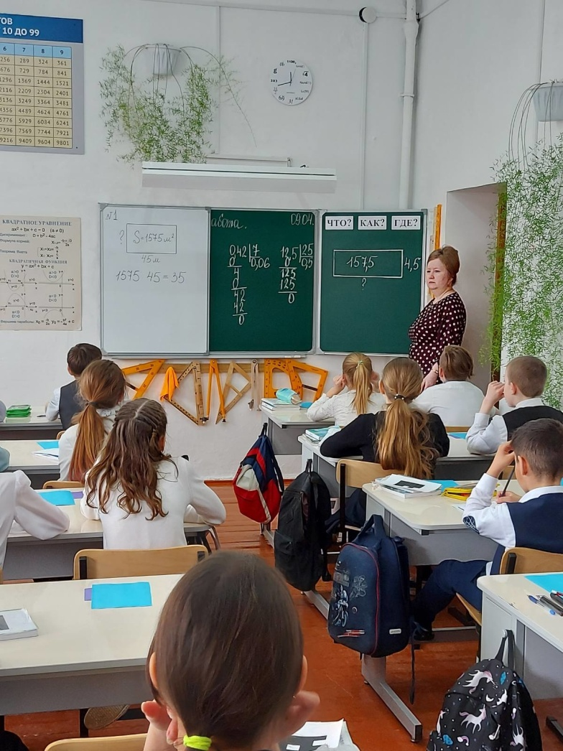
РЕШЕНИЕ ПРОБЛЕМНЫХ ЗАДАНИЙ
Основная цель: решение реальных жизненных задач с проблемным контекстом.
Учитель мотивирует учащихся, просит проанализировать высказывание/задачу, в котором допущены ошибки, и исправить их.
Предлагает учащимся решить задачу с новыми данными, еще не изученными, вследствие чего просит найти ответ в учебнике, справочном листе;
Предлагает в ходе решения задачи урока ответить на вопросы ЧТО? КАК? ГДЕ?
Акцентирует внимание учащихся на значимость темы (применение в жизненных ситуациях).

Slide 17
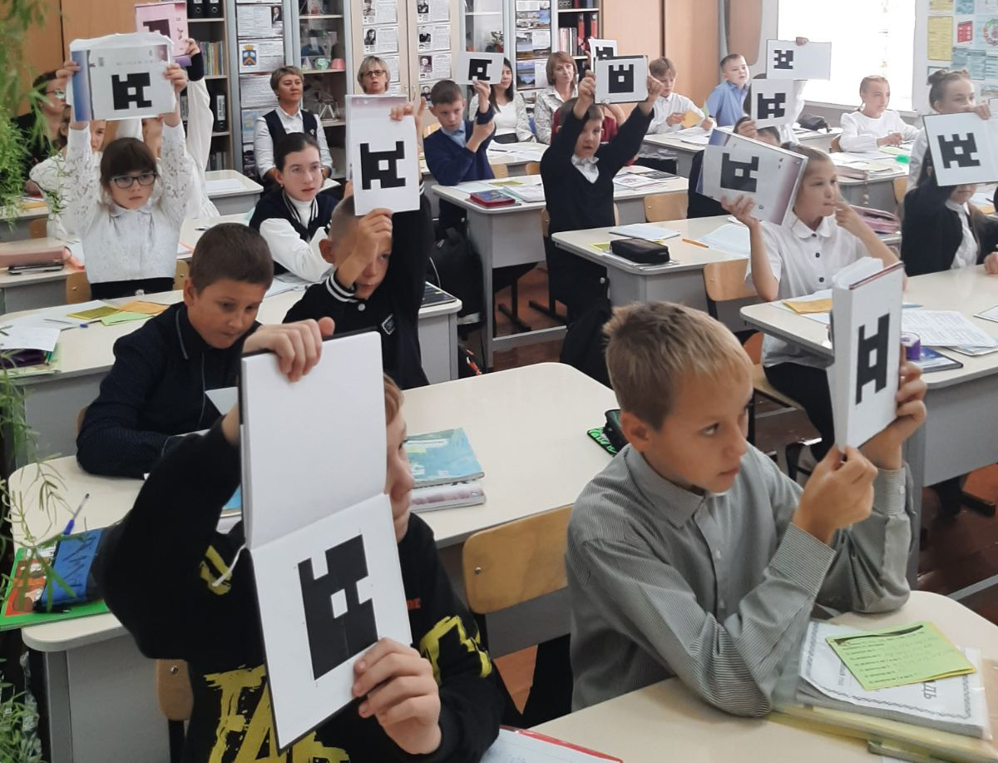
ИНТЕРНЕТ – ПРИЛОЖЕНИЕ PLICKERS
Основная цель: быстрая проверка решения задач, автоматический вывод результатов, коррекция знаний.
Работа в данном приложении основана на считывании QR-кодов.
QR-код представляет собой микроноситель, в виде двухмерного штрих-кода, с кодированной информацией из белых и чёрных квадратов.
Ученики выбирают правильный ответ и поднимают карточку.
Камерой телефона я сканирую поднятые учениками карточки с QR-кодами.
Через компьютер с открытым сайтом «Plickers» в режиме online через проектор вывожу на экран и вопрос, и результат.

Slide 18
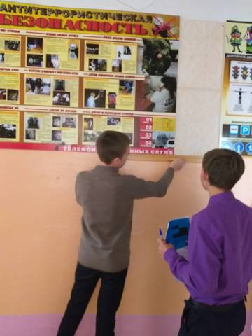
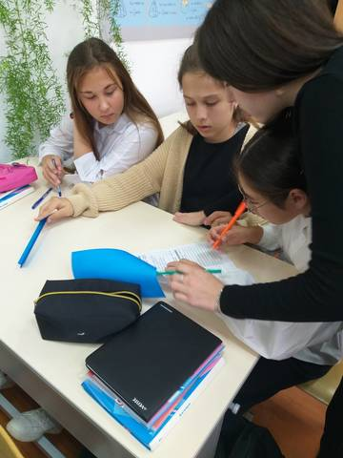
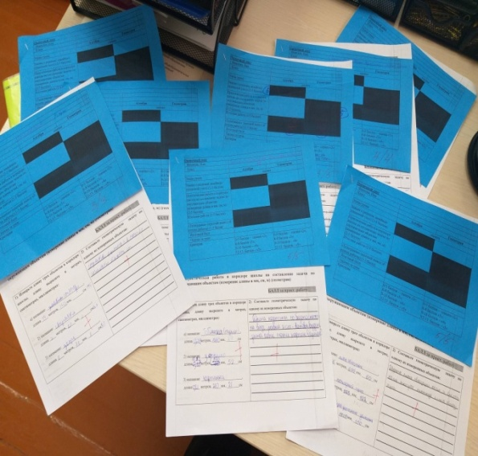
УРОКИ-ИССЛЕДОВАНИЯ
Основная цель: решение исследовательских жизненных задач.
Учитель перед началом работы выступает в роли наставника и только контролирует работу учащихся.
Дети разбиваются на группы, распределяют роли в группе.
Выходят в коридор школы, где выполняют практическую работу - исследование окружающих объектов (измерение длины в мм, см, м) и составляют задачи по окружающим объектам.

Slide 19
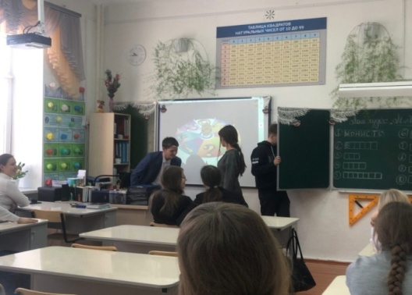
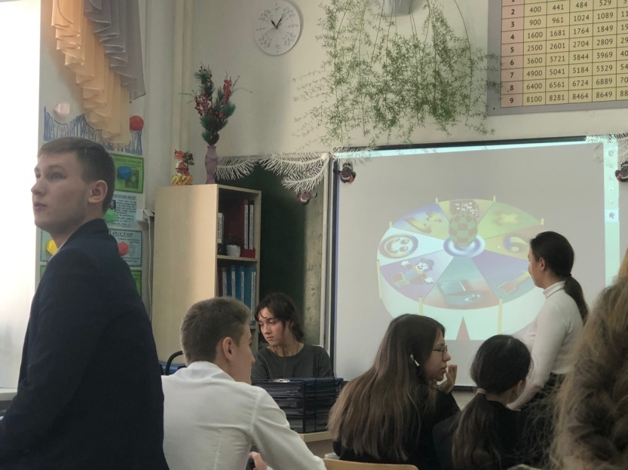
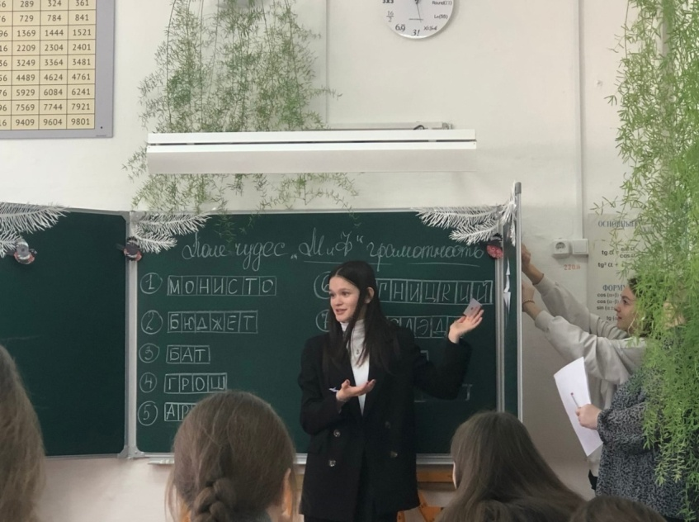
Игра: «Поле чудес «МИФ грамотность»
Основная цель: решение реальных жизненных задач в игровой форме.
Занятие построено на деятельной основе с использованием игровой технологии на примере популярной игры «Поле чудес» с целью работы с математическими и финансовыми терминами, задачами.
Необходимые материалы: компьютер, проектор, презентация-Модель круга "Поле чудес", разработанная Цвырко О.Н. (http://ameta.ucoz.org/load/prezentacii/matematika/model_kruga_quot_pole_chudes_quot/9-1-0-12).
Правила игры: выбираются тройки игроков, вытягиванием жетона - номера по списку класса, для каждой тройки игроков подготовлено задание с указанием количества букв в отгадываемом слове.
Категории барабана: домашняя заготовка (задача); звонок другу (в зале поднимают руки те, кто готов помочь, игрок выбирает), проблема (выбывает из игры); шкатулка (решить задачу с жизненным содержанием); приз (оценка «5») и т.п.

Slide 20
Типы задач, которые рассматриваем на уроках математики, описывающие реальные проблемы
повседневные дела – покупки, здоровье, приготовление еды, обмен валют, оплата счетов, туристические маршруты
общественная жизнь – демография, экология, прогнозы, изучение динамики социальных процессов
трудовая деятельность – подсчеты заказа материалов, измерения
наука – работа с формулами из различных областей знаний

Slide 21
ОБРАЩАЮ ВНИМАНИЕ УЧАЩИХСЯ НА СЛЕДУЮЩИЕ ВАЖНЫЕ МОМЕНТЫ ПРИ РЕШЕНИИ ЗАДАЧ:
уметь видеть в формулировке контекстного задания необходимость применения математических инструментов;
понимать возможности работы с различными видами информации и ее комплектами (ознакомительное и конструктивное прочтения);
видеть необходимость зонирования информации (разделения на части по смыслу);
изучать описание к рисунку, схеме, таблице, диаграмме, непосредственно продвигаясь по объекту визуализации;
понимать, что нужно сделать в задании (выбрать одно верное утверждение или несколько, дать краткий ответ, дать ответ с пояснениями, доказывающими верность ответа или утверждения)

Slide 22
КОНТЕКСТНЫЕ ЗАДАЧИ В 5-9 КЛАССАХ из банка заданий Института стратегии развития образования, сборников, РЭШ:

Slide 23
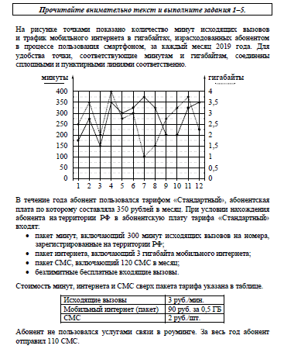
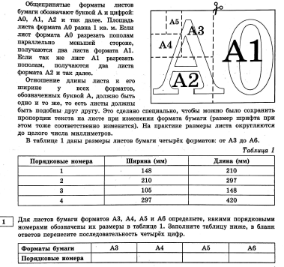
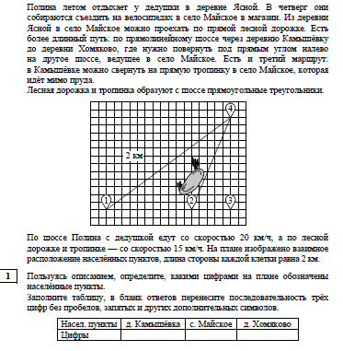
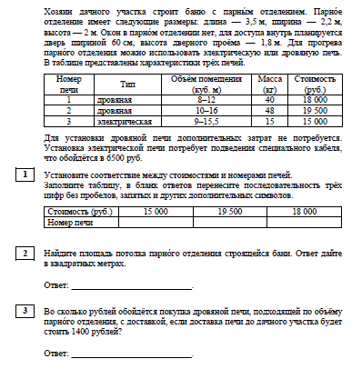
ПРАКТИКО-ОРИЕНТИРОВАННЫЕ ЗАДАЧИ ОГЭ (№1-5) (в 7-9 КЛАССАХ):
Рассматриваемые
типы задач:
Планировка квартиры.
Листы бумаги.
Маркировка шин.
Печь для бани.
План местности.
Тарифы.
Участок.
Теплицы.
Зонты.
Оформление ОСАГО.
Террасы.
Электросчетчики.
Упаковочные коробки
Колесо обозрения
…

Slide 24
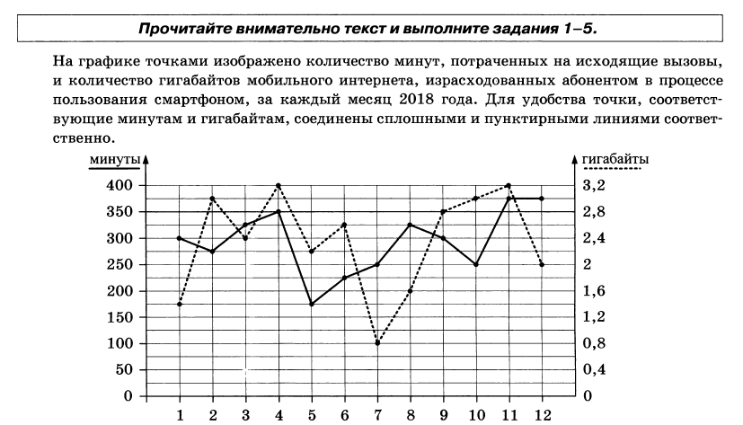
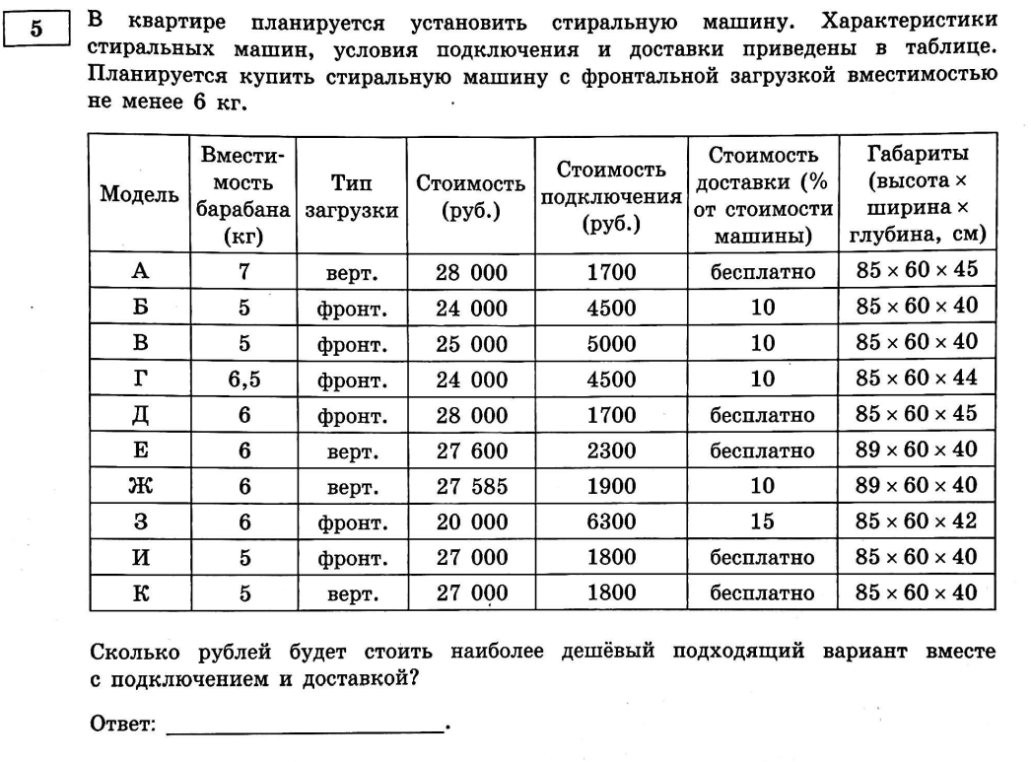
Для формирования информационной компетентности использую задачи содержащие информацию, представленную в различной форме: (таблицах, диаграммах, графиках и т. д.). Вопрос задачи: переведите в графическую (словесную) форму; если возможно, хотя бы приближенно опишите их математической формулой; сделайте вывод, наблюдается ли в этих данных какая-то закономерность и др.
Для формирования коммуникативной компетентности использую групповую форму организации познавательной деятельности учащихся на уроках.
Для формирования исследовательской компетентности предлагаю задания, в которых необходимо исследовать все возможные варианты и сделать определенный вывод.

Slide 25
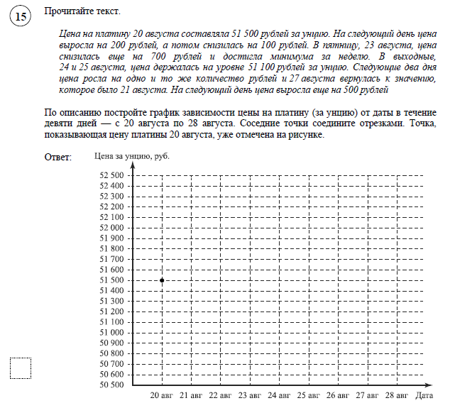
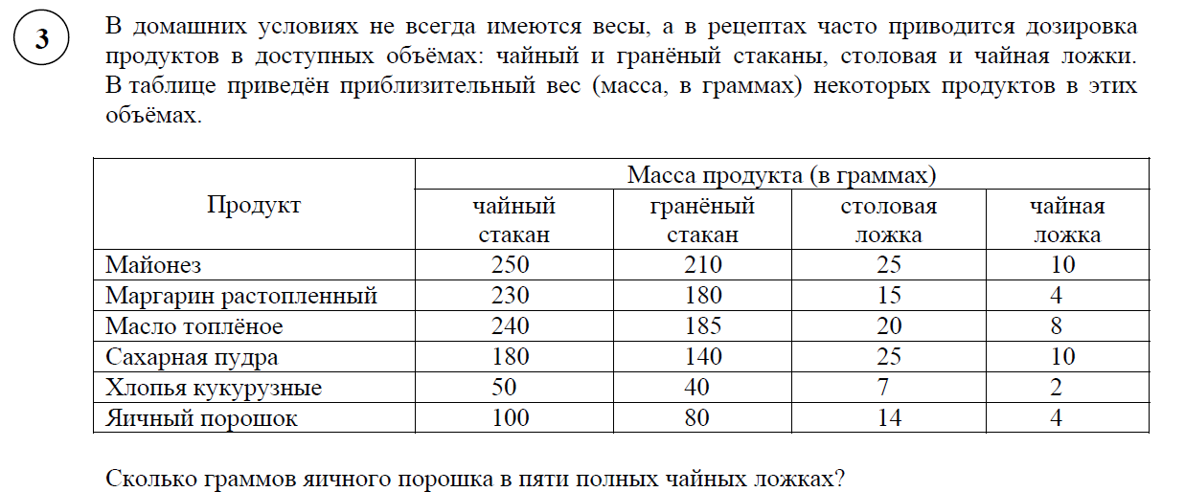
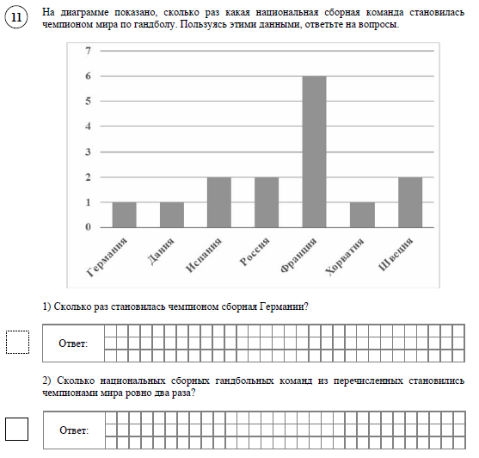
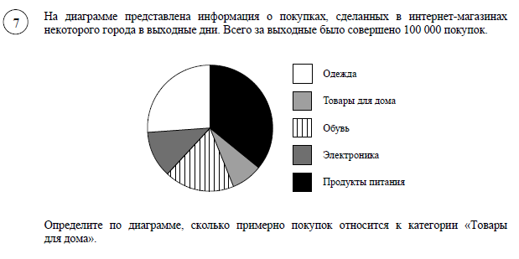
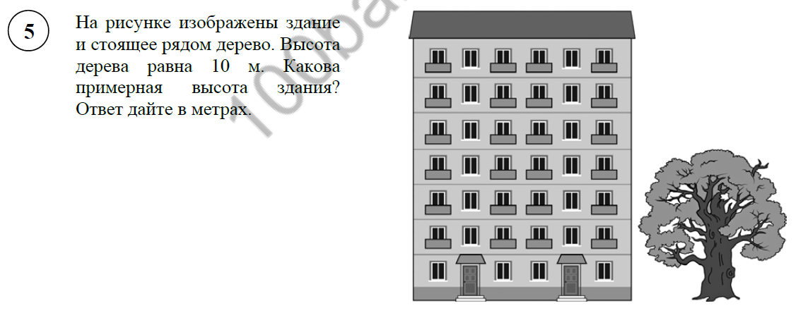
ЗАДАНИЯ ВПР (ТАБЛИЦЫ, ГРАФИКИ, ДИАГРАММЫ):

Slide 26
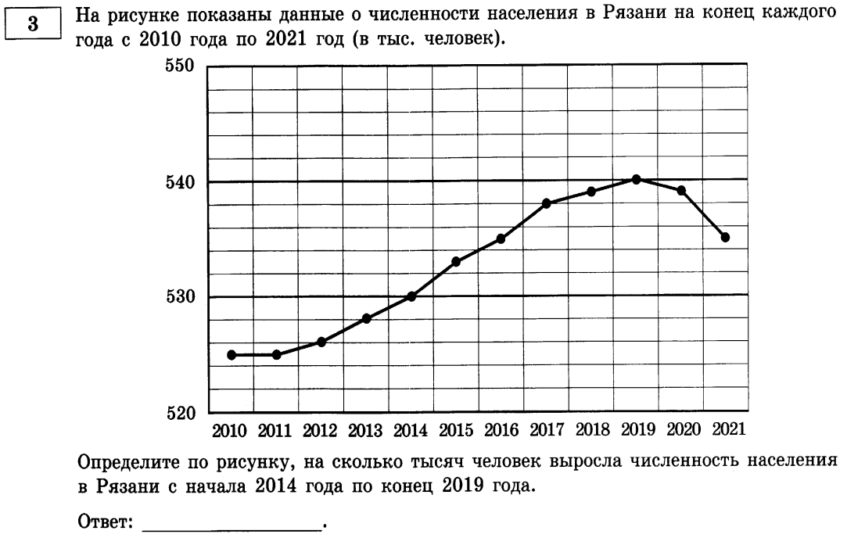
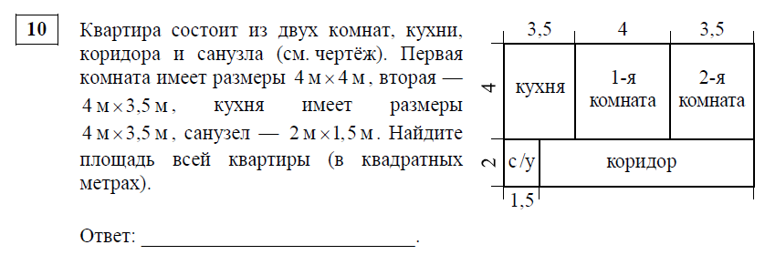
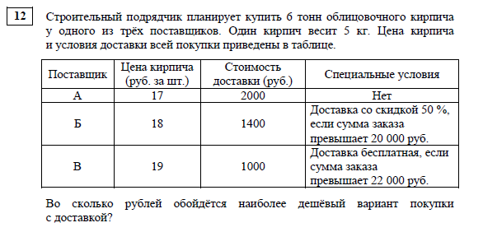
ЗАДАНИЯ ЕГЭ (ТАБЛИЦЫ, ГРАФИКИ, ДИАГРАММЫ):

Slide 27
ФОРМЫ РАБОТЫ НАД ЗАДАЧЕЙ
Формы работы над задачей
Анализ условия, выделение, подчеркивание
Моделирование задачи с помощью таблицы, схемы, графика
Разбивка задачи на значимые части
Составление подобных задач
Решение задач с недостающими, избыточными данными
Изменение вопроса задачи
Решение разными способами

Slide 28
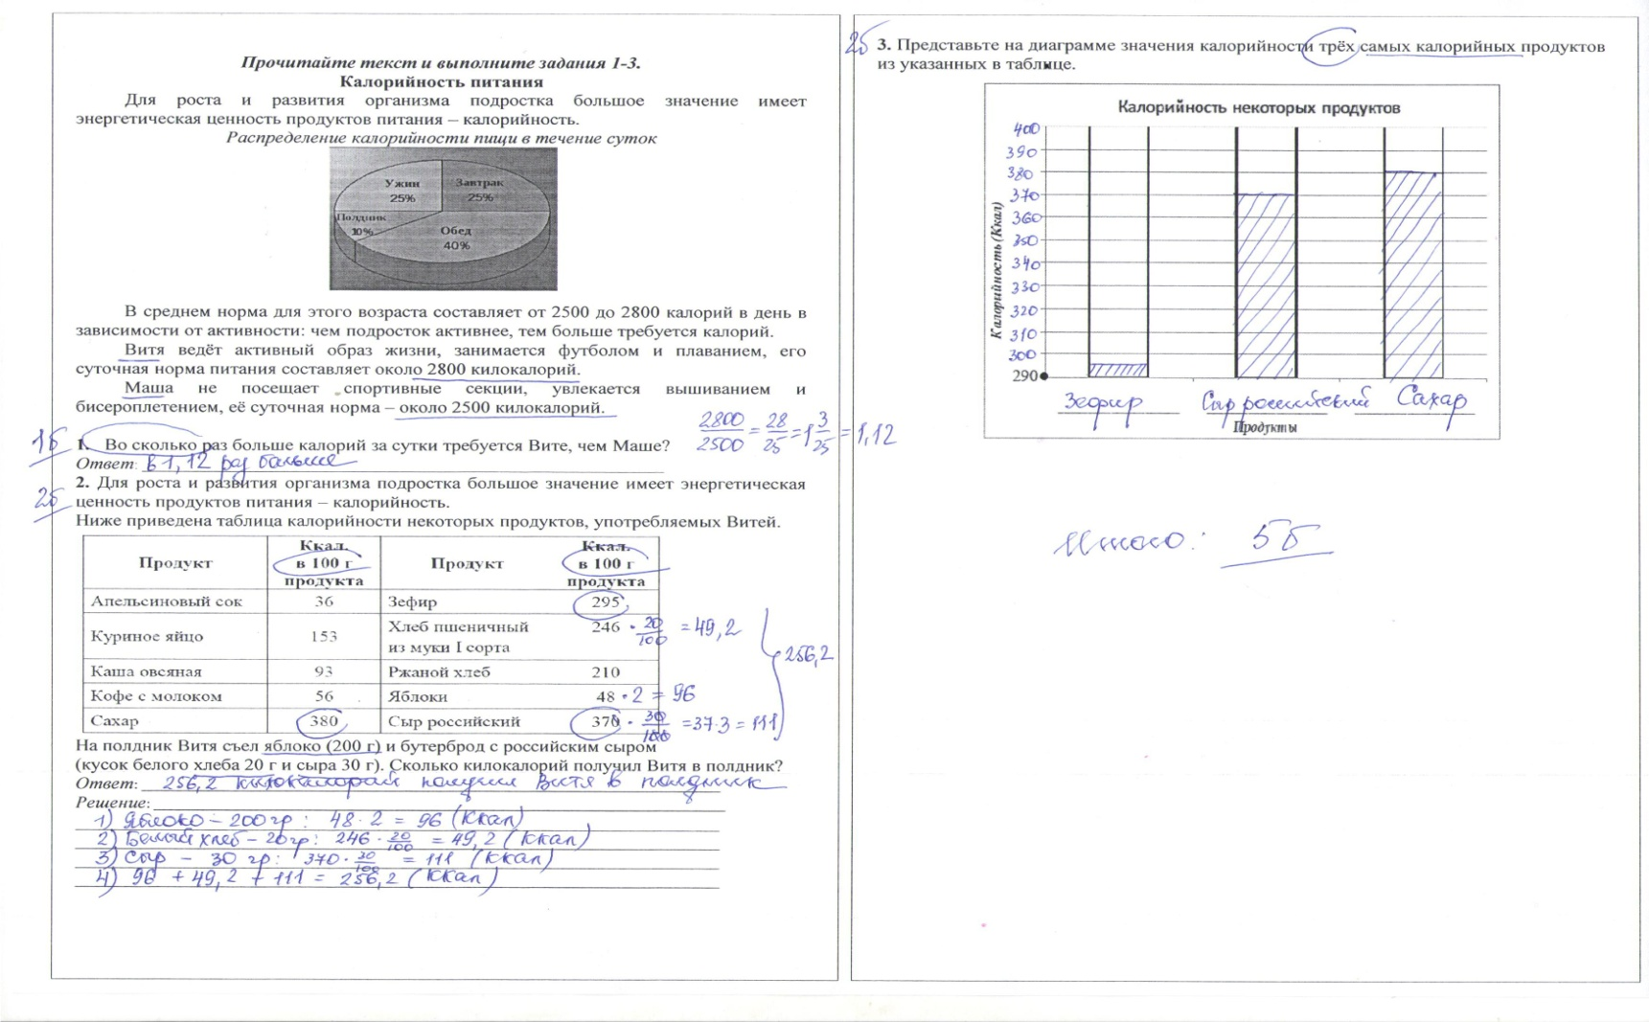
ПРИМЕР РАБОТЫ НАД КОНТЕКСТНОЙ ЗАДАЧЕЙ

Slide 29
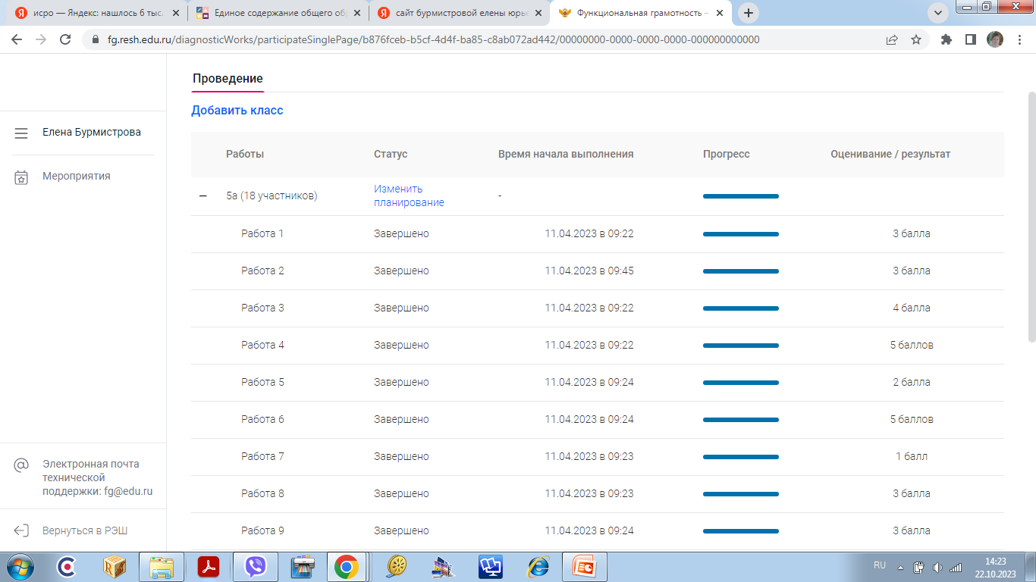
ДИАГНОСТИКА, КОНТРОЛЬ:
на платформе: https://fg.resh.edu.ru;
проверочные работы в тетради, на карточках;
карточки PLICKERS;
Класс | Кол-воработвРЭШ | Кол-во обучающихся Приняв-ших участие (разовый охват) | Недостаточный | Низкий | Средний | Повышенный | Высокий
8 «Б» | 3 | 28 | 2 (7%) | 7 (25%) | 13 (46%) | 3 (11%) | 3 (11%)
5 «А» | 4 | 21 | 0 (0%) | 2 (10%) | 10 (47%) | 7 (33%) | 2 (10%)

Slide 30
Если можешь, иди вперед века, если не можешь, иди с веком, но никогда не будь позади века.
Бурмистрова Елена Юрьевна, учитель математики высшей квалификационной категории МАОУ Абатская СОШ №1
Запрос школы: «Повышение профессиональной компетентности учителя как средство формирования качественного образования и функциональной грамотности школьников»
Запрос педагога: «Формирование функциональной грамотности школьников. Возможности интернет ресурсов для успешного развития и организации онлайн занятий для школьников»
Самообразование: «Формирование функциональной грамотности школьников через использование цифровых образовательных ресурсов»
Вебинары курсы «Форми-рование математи-ческой грамот-ности»
в 2022-2023 уч. году
Выступле-ние на РМО 01.11.2022 по теме: «Защита ИОМ педагога. 2021-2022 гг»
Выступление на РМО 01.11.2022,
«Технологии, формы и средства формирования функциональ-ной математической грамотности у обучающихся»
Выступление на ШМО 03.11.2022,
«Разбор заданий, технологии, формы и средства формирования функциональной математической грамотности у обучающихся»
Выступ-ление на ШМО по теме: «Реали-зация ИОМ в 2022-2023 году», 20.03.
2023
Диплом 1 степени Всероссийс-кого конкурса «Мой лучший урок по ФГОС». Издательства «Эффектико-пресс». Март 2023
Диплом (3 место), май 2023 за участие в открытой региональ-ной выставке «Педагоги-ческий
вернисаж»
Участие с 5а классом в диагнос-тике МГ в РЭШ и «Цифро-вой школе Учи.ру»
Участие в конкурсах, диагностики
Публикации результатов работы
Применение в работе
Анализ результатов работы

Slide 31
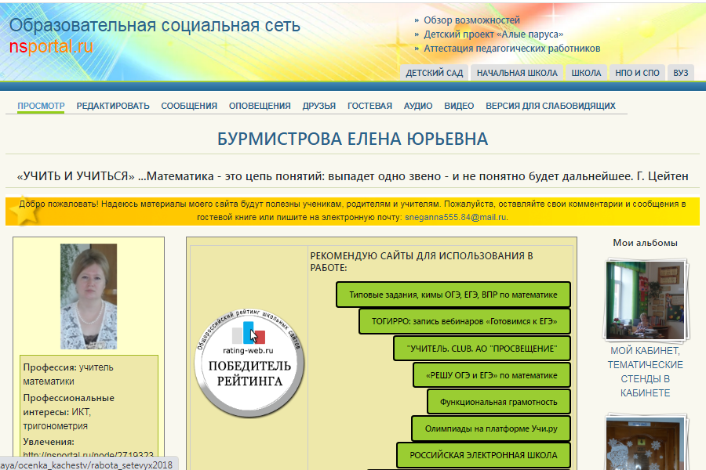
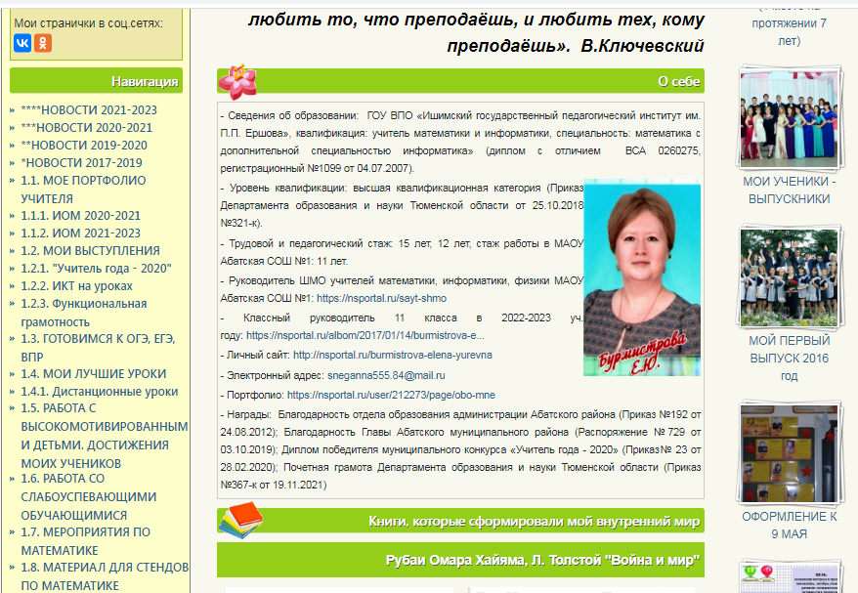
РАСПРОСТРАНЕНИЕ ОПЫТА: ЛИЧНЫЙ САЙТ: https://nsportal.ru/burmistrova-elena-yurevna

Slide 32
ПОЛЕЗНЫЕ МАТЕРИАЛЫ:
1) МЕТОДИЧЕСКИЕ РЕКОМЕНДАЦИИ по формированию функциональной грамотности обучающихся 5-9 классов с использованием открытого банка заданий на цифровой платформе по шести направлениям функциональной грамотности в учебном процессе и для проведения внутришкольного мониторинга формирования функциональной грамотности обучающихся https://edsoo.ru/wp-content/uploads/2023/08/metodicheskie-rekomendaczii_fg_2022_itog.pdf
2) БАНК ЗАДАНИЙ ИНСТИТУТА СТРАТЕГИИ РАЗВИТИЯ ОБРАЗОВАНИЯ: http://skiv.instrao.ru/bank-zadaniy/matematicheskaya-gramotnost/
3) ДИАГНОСТИКА СФОРМИРОВАННОСТИ МАТЕМАТИЧЕСКОЙ ГРАМОТНОСТИ НА ПЛАТФОРМЕ: https://fg.resh.edu.ru/
4) МАТЕМАТИЧЕСКАЯ ГРАМОТНОСТЬ. МЕТОДИЧЕСКИЕ РЕКОМЕНДАЦИИ по формированию математической грамотности обучающихся 5-9-х классов с использованием открытого банка заданий на цифровой платформе http://skiv.instrao.ru/bank-zadaniy/matematicheskaya-gramotnost/МГ_МетодическиеРекомендации_2021.pdf
5) Презентация "Основные особенности решения практико-ориентированных и контекстных задач формата PISA с применением математических методов" https://togirro.ru/assets/files/2021/emd/matematicheskaya_gramotnost_zadachi_pisa.pdf
6) МЕТОДИЧЕСКИЕ РЕКОМЕНДАЦИИ по курсу внеурочной деятельности «ФУНКЦИОНАЛЬНАЯ ГРАМОТНОСТЬ. УЧИМСЯ ДЛЯ ЖИЗНИ» МАТЕМАТИЧЕСКАЯ ГРАМОТНОСТЬ 5 класс http://skiv.instrao.ru/content/board1/rabochie-materialy/МГ_5_МетодическиеРекомендации_2022.pdf
7) Презентация вебинара «ОЦЕНКА МАТЕМАТИЧЕСКОЙ ГРАМОТНОСТИ В РАМКАХ МЕЖДУНАРОДНОГО ИССЛЕДОВАНИЯ PISA-2018». [Электронный ресурс]. Режим доступа: http://www.centeroko.ru/pisa18/pisa2018_web2.html
8) ОСНОВНЫЕ ПОДХОДЫ К ОЦЕНКЕ МАТЕМАТИЧЕСКОЙ ГРАМОТНОСТИ. Публикации [Электронный ресурс]. Режим доступа: http://www.centeroko.ru/pisa18/pisa2018_ml.html
9) Центр оценки качества образования https://www.centeroko.ru/pisa18/pisa2018_pub.html
10) Единое содержание общего образования https://edsoo.ru/metodicheskie-seminary/ms-funkczionalnaya-gramotnost/

